Slide 1

극소량 학습에서의 DEV 데이터 분석
소프트웨어 종합 설계(1) | 최종 발표
박준우/2019147603
김한솔/2018147510
김현준/2018147569

Slide 2
Team Member
Lab : 계산 이론 연구실
- Prof: 한 요 섭 교수님
- T A : 김 영 욱 조교님
Team Member :
- 컴퓨터과학과 박 준 우: 스케줄 관리, 보고서 제작, 자료조사, 개발
- 컴퓨터과학과 김 한 솔: 자료조사 및 보고서 제작, PPT 제작, 개발
- 컴퓨터과학과 김 현 준: 자료조사 및 보고서 제작, PPT 제작, 개발

Slide 3
Contents
1. 연구 목표
2. 연구 필요성
3. 연구 내용
4. Result
5. 향후 방향성

Slide 4
1
연구 목표

Slide 5
Subject
극소량 학습에서의 dev 데이터 분석

Slide 6
Subject 극소량 학습에서의 dev 데이터 분석
극소량 학습이란
: 소량의 데이터만을 이용한 모델 최적화 학습
dev 데이터 분석
: training/dev 데이터 split 비율에 따른 model 결과 비교 및 분석
-> 최적의 dev set 방법론 추론

Slide 7
2
연구 필요성

Slide 8
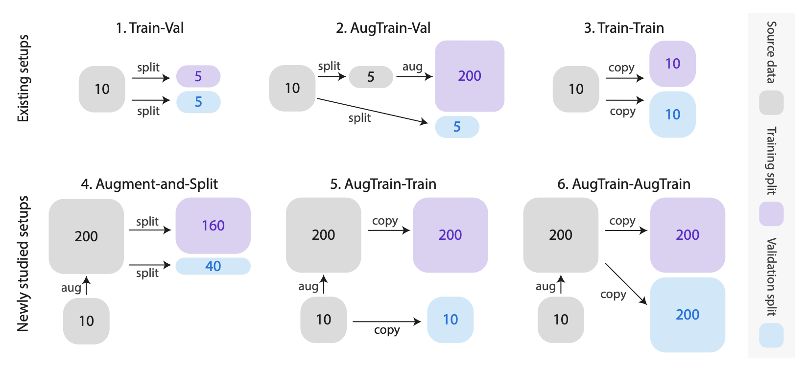
Issues dev 데이터 분석
극소량 환경(few-shot) 실험 방법

Slide 9
Issues dev 데이터 분석
극소량 환경(few-shot)
-데이터 증강 기법을 적용하지 않은 환경에서의 연구 미비
training/dev 비율
- 연구, 모델마다 다른 비율을 활용함.
- 최적의 비율이 존재하지 않을까?
-> dev 데이터 분석을 통한 모델의 훈련과정 개선

Slide 10
3
실험 방법

Slide 11
Experiment 1
활용 모델
- BERT-base-uncased
대상 데이터셋: SST-2, IMDB, AG News
Hyperparameter: batch size: 10 epoch: 30 lr: 1e-5
max-length = {SST-2:32, AG news: 128, IMDB: 256}
Dataset | #Classes | #Test
SST-2 | 2 | 6.9K
IMDB | 2 | 250K
AG News | 4 | 120K

Slide 12
Experiment 1
데이터 split
및
모델 학습 진행
모델 정확도 측정 후
split 비율에 따른
결과 도출
class 당 n개
데이터 추출
>
>

Slide 13
Experiment 1
데이터셋 SST-2, IMDB, AG News를 활용한
1) 다양한 n-shot
n = 10 / 20/ 50/ 100
2) 다양한 split 비율의 split에 대한 성능 분석
split 비율: 9:1 / 8:2 / … / 1:9

Slide 14
Results 1
SST-2
 | 9:01 | 8:02 | 7:03 | 6:04 | 5:05 | 4:06 | 3:07 | 2:08 | 1:09
n =10 | 0.51786 | 0.52502 | 0.51625 | 0.48978 | 0.53215 | 0.53459 | 0.52958 | 0.52499 | 0.51378
n = 20 | 0.56078 | 0.55367 | 0.57984 | 0.56253 | 0.56682 | 0.57402 | 0.57082 | 0.57394 | 0.56896
n = 50 | 0.631 | 0.64086 | 0.66325 | 0.64828 | 0.64816 | 0.60054 | 0.52757 | 0.51439 | 0.52176
n=100 | 0.798509 | 0.82741 | 0.807454 | 0.819266 | 0.798624 | 0.803555 | 0.757225 | 0.637385 | 0.552294
IMDB
 | 9:01 | 8:02 | 7:03 | 6:04 | 5:05 | 4:06 | 3:07 | 2:08 | 1:09
n = 10 | 0.624 | 0.56715 | 0.60697 | 0.529 | 0.64905 | 0.58739 | 0.64326 | 0.56598 | 0.5677
n = 20 | 0.60138 | 0.64044 | 0.63739 | 0.6355 | 0.65768 | 0.61697 | 0.53845 | 0.51568 | 0.51502
n = 50 | 0.79209 | 0.77838 | 0.7677 | 0.66444 | 0.66117 | 0.66092 | 0.661 | 0.66444 | 0.66117
n = 100 | 0.83446 | 0.83761 | 0.85706 | 0.83446 | 0.83902 | 0.84378 | 0.84928 | 0.85698 | 0.83887
AG news
 | 9:01 | 8:02 | 7:03 | 6:04 | 5:05 | 4:06 | 3:07 | 2:08 | 1:09
n=10 | 0.765428 | 0.78811 | 0.772605 | 0.745638 | 0.669276 | 0.658323 | 0.565349 | 0.477664 | 0.385408
n=20 | 0.83814 | 0.836789 | 0.810599 | 0.809934 | 0.777165 | 0.76711 | 0.713211 | 0.605204 | 0.276928
n=50 | 0.851131 | 0.85253 | 0.841395 | 0.831105 | 0.831973 | 0.823908 | 0.81925 | 0.780921 | 0.689382
n=100 | 0.867902 | 0.86823 | 0.864987 | 0.86173 | 0.859237 | 0.860309 | 0.857118 | 0.820539 | 0.753349

Slide 15
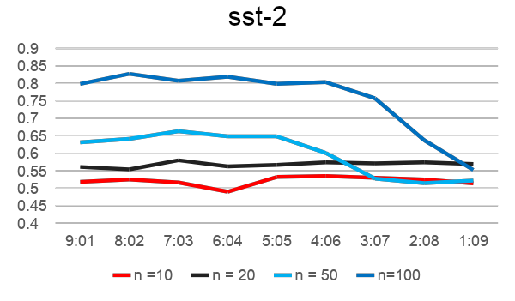
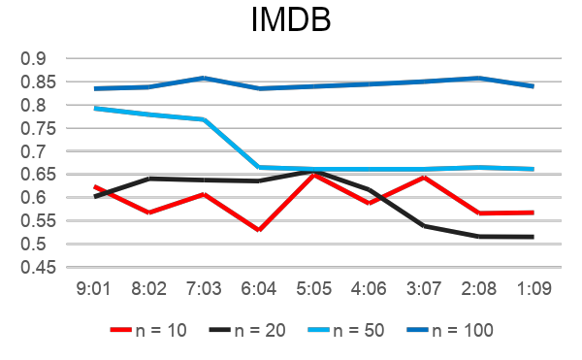
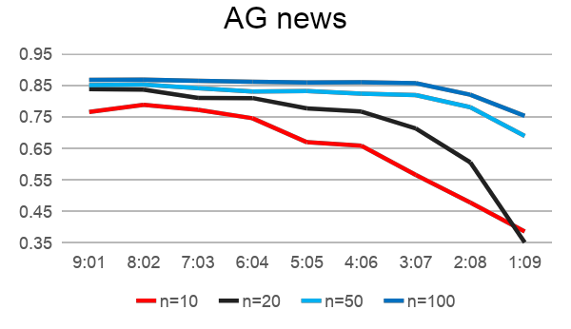
Results 1
Notes:
따라서 본 연구를 통해 극소량 학습에 대한 새로운 인사이트를 발견할 수 있고 효과적인 train-dev split 방법론을 제시할 수 있다고 생각됩니다.

Slide 16
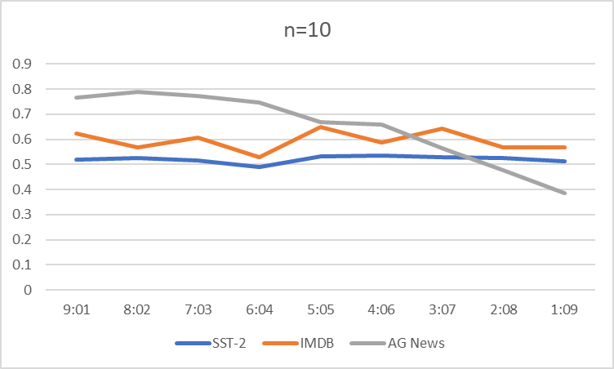
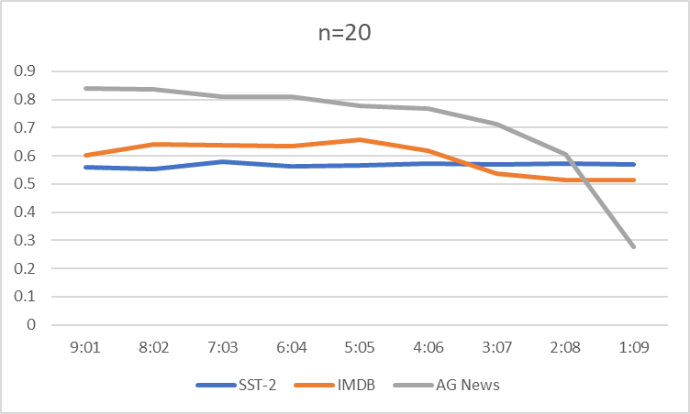
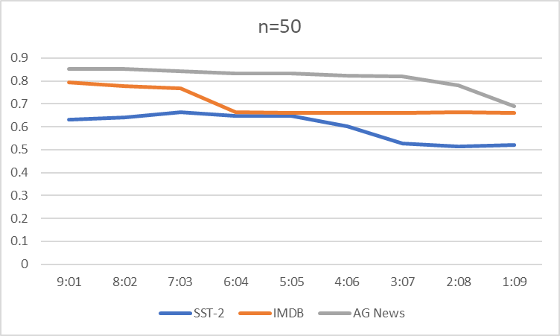
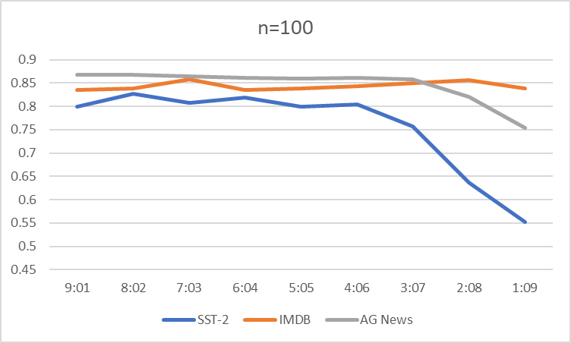
Results 1
Notes:
따라서 본 연구를 통해 극소량 학습에 대한 새로운 인사이트를 발견할 수 있고 효과적인 train-dev split 방법론을 제시할 수 있다고 생각됩니다.

Slide 17
Results 1

Slide 18
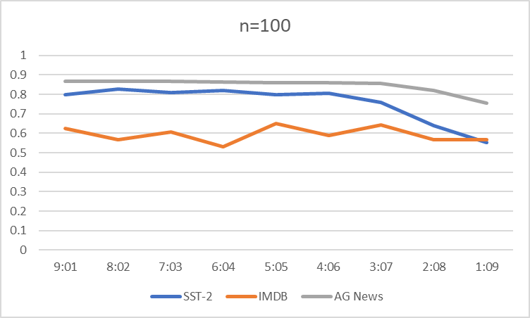
Results 1

Slide 19
Direction) 주어진 split 비율에서, random보다 더 잘 나누기
현재의 문제
특정 split 비율이 정해진다고 해도, 그 안에서 random으로 나누는 것도 문제라고 할 수 있음.
예를 들어서, 나눴을 때 train과 dev가 너무 다른 성질의 샘플로 구성되어 있다면,
dev set으로 측정하는 성능이 별 의미가 없을 수 있음.
가능한 방법론
유사도를 이용하여 train과 dev가 비슷하게 분배하면 더 좋은 성능을 얻을 수 있지 않을까.
이 방법을 각 split 비율별로 적용해 성능을 다시 관측
Experiment 2

Slide 20
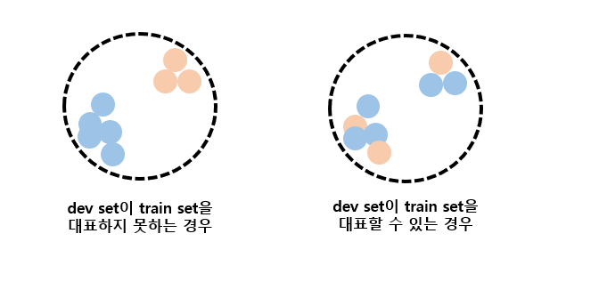
Experiment 2
목표: Dev set이 보다 정확한 일반화 성능을 측정할 수 있도록
🡪 Split된 train/dev set이 보다 높은 성능의 모델 학습을 가능케 하도록
핵심 생각) Dev set이 Train set을 대표할 수 있어야 함.
또는 “배운 것을 잘 확인할 수 있는” dev set이 필요함

Slide 21
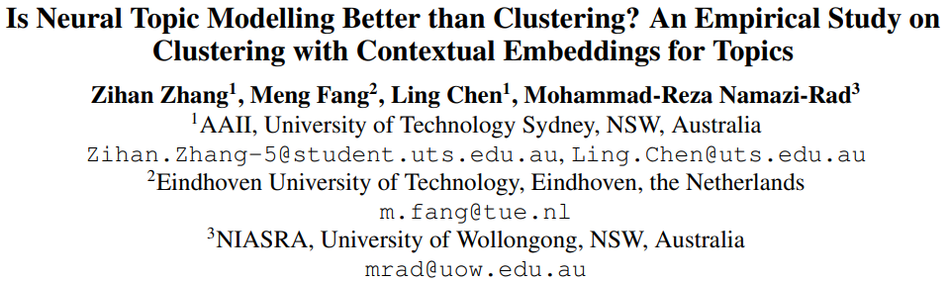
Experiment 2
“We find that directly clustering high-quality sentence embeddings can generate as good topics as NTMs, providing a simple and efficient solution to uncover latent topics among documents.”
SimCSE와 같은 high-quality sentence embedding을 활용해서
Dev set이 Train set을 대표할 수 있도록 해보자

Slide 22
Experiment 2
가장 가까운 샘플 pair를 분리하는 식으로 dev set 구성
Hypothesis) 유사한 샘플을 분리하여 dev set이 train set을 잘 대표할수록 일반화 성능이
잘 측정되고, 따라서 최종 성능도 높다.
전체 set에서 가장 가까운 샘플 pair를 구하고, 그 중 하나를 dev set으로 설정하는 식으로
특정 비율 split을 만듦.
과정)
n=10, 20, 50, 100 개의 sample을 random 추출
각 샘플 간의 유사도를 simcse 모델을 활용해서 구함.
1)에서 추출한 set A에 대하여 이전 실험에서 best split 비율로 A_train과 A_dev로 split. 단, 이때 random이 아닌 가장 가까운 샘플을 분리하는 방식으로 split 함.
set A 내에서 가장 유사한 샘플 pair 선택.
가장 가까운 샘플 중 하나를 dev set(A_dev)에 포함시키고 set A에서는 제외.
주어진 비율이 충족될 때 까지 1,2를 반복.

Slide 23
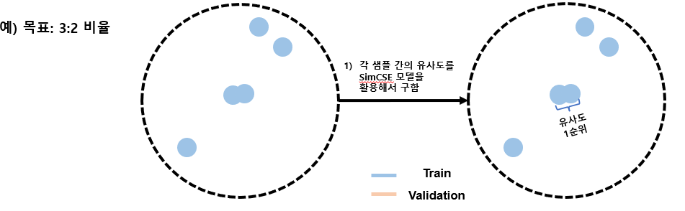
Experiment 2
set A 내에서 가장 유사한 샘플 pair 선택.
가장 가까운 샘플 중 하나를 dev set(A_dev)에 포함시키고 set A에서는 제외.
주어진 비율이 충족될 때 까지 1,2를 반복.

Slide 24
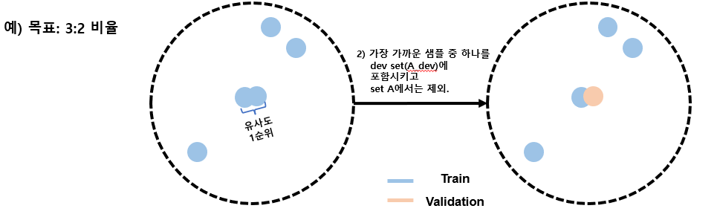
Experiment 2
set A 내에서 가장 유사한 샘플 pair 선택.
가장 가까운 샘플 중 하나를 dev set(A_dev)에 포함시키고 set A에서는 제외.
주어진 비율이 충족될 때 까지 1,2를 반복.

Slide 25
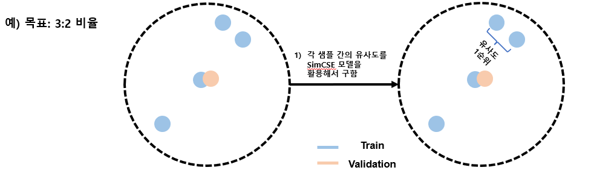
Experiment 2
set A 내에서 가장 유사한 샘플 pair 선택.
가장 가까운 샘플 중 하나를 dev set(A_dev)에 포함시키고 set A에서는 제외.
주어진 비율이 충족될 때 까지 1,2를 반복.

Slide 26
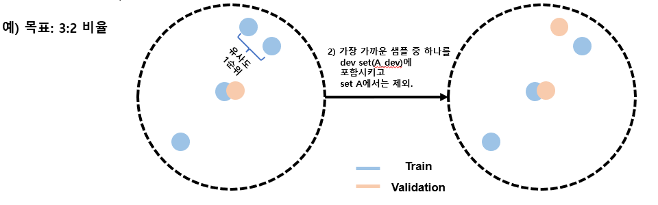
Experiment 2
set A 내에서 가장 유사한 샘플 pair 선택.
가장 가까운 샘플 중 하나를 dev set(A_dev)에 포함시키고 set A에서는 제외.
주어진 비율이 충족될 때 까지 1,2를 반복.

Slide 27
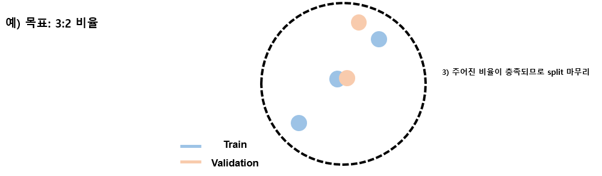
Experiment 2
set A 내에서 가장 유사한 샘플 pair 선택.
가장 가까운 샘플 중 하나를 dev set(A_dev)에 포함시키고 set A에서는 제외.
주어진 비율이 충족될 때 까지 1,2를 반복.

Slide 28
Experiment 2
가장 가까운 샘플 pair를 분리하는 식으로 dev set 구성
Hypothesis) 유사한 샘플을 분리하여 dev set이 train set을 잘 대표할수록
일반화 성능이 잘 측정되고, 따라서 최종 성능도 높다.
전체 set에서 가장 가까운 샘플 pair를 구하고, 그 중 하나를 dev set으로 설정하는 식으로
특정 비율 split을 만듦.
과정)
n=10, 20, 50, 100 개의 sample을 random 추출
각 샘플 간의 유사도를 simcse 모델을 활용해서 구함.
1)에서 추출한 set A에 대하여 이전 실험에서 best split 비율로 A_train과 A_dev로 split. 단, 이때 random이 아닌 가장 가까운 샘플을 분리하는 방식으로 split 함.
set A 내에서 가장 유사한 샘플 pair 선택.
가장 가까운 샘플 중 하나를 dev set(A_dev)에 포함시키고 set A에서는 제외.
주어진 비율이 충족될 때 까지 1,2를 반복.

Slide 29
Results 1
SST-2
 | 9:01 | 8:02 | 7:03 | 6:04 | 5:05 | 4:06 | 3:07 | 2:08 | 1:09
n =10 | 0.51786 | 0.52502 | 0.51625 | 0.48978 | 0.53215 | 0.53459 | 0.52958 | 0.52499 | 0.51378
n = 20 | 0.56078 | 0.55367 | 0.57984 | 0.56253 | 0.56682 | 0.57402 | 0.57082 | 0.57394 | 0.56896
n = 50 | 0.631 | 0.64086 | 0.66325 | 0.64828 | 0.64816 | 0.60054 | 0.52757 | 0.51439 | 0.52176
n=100 | 0.798509 | 0.82741 | 0.807454 | 0.819266 | 0.798624 | 0.803555 | 0.757225 | 0.637385 | 0.552294
IMDB
 | 9:01 | 8:02 | 7:03 | 6:04 | 5:05 | 4:06 | 3:07 | 2:08 | 1:09
n = 10 | 0.624 | 0.56715 | 0.60697 | 0.529 | 0.64905 | 0.58739 | 0.64326 | 0.56598 | 0.5677
n = 20 | 0.60138 | 0.64044 | 0.63739 | 0.6355 | 0.65768 | 0.61697 | 0.53845 | 0.51568 | 0.51502
n = 50 | 0.79209 | 0.77838 | 0.7677 | 0.66444 | 0.66117 | 0.66092 | 0.661 | 0.66444 | 0.66117
n = 100 | 0.83446 | 0.83761 | 0.85706 | 0.83446 | 0.83902 | 0.84378 | 0.84928 | 0.85698 | 0.83887
AG news
 | 9:01 | 8:02 | 7:03 | 6:04 | 5:05 | 4:06 | 3:07 | 2:08 | 1:09
n=10 | 0.765428 | 0.78811 | 0.772605 | 0.745638 | 0.669276 | 0.658323 | 0.565349 | 0.477664 | 0.385408
n=20 | 0.83814 | 0.836789 | 0.810599 | 0.809934 | 0.777165 | 0.76711 | 0.713211 | 0.605204 | 0.276928
n=50 | 0.851131 | 0.85253 | 0.841395 | 0.831105 | 0.831973 | 0.823908 | 0.81925 | 0.780921 | 0.689382
n=100 | 0.867902 | 0.86823 | 0.864987 | 0.86173 | 0.859237 | 0.860309 | 0.857118 | 0.820539 | 0.753349

Slide 30
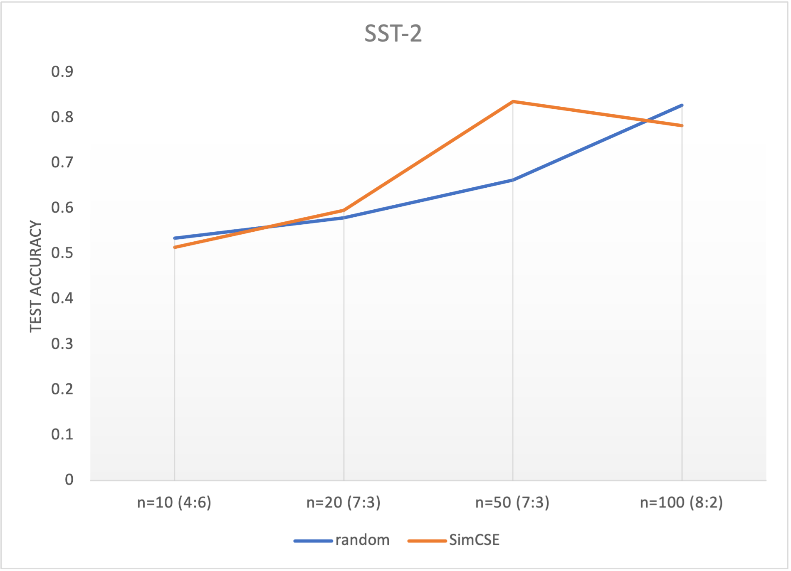
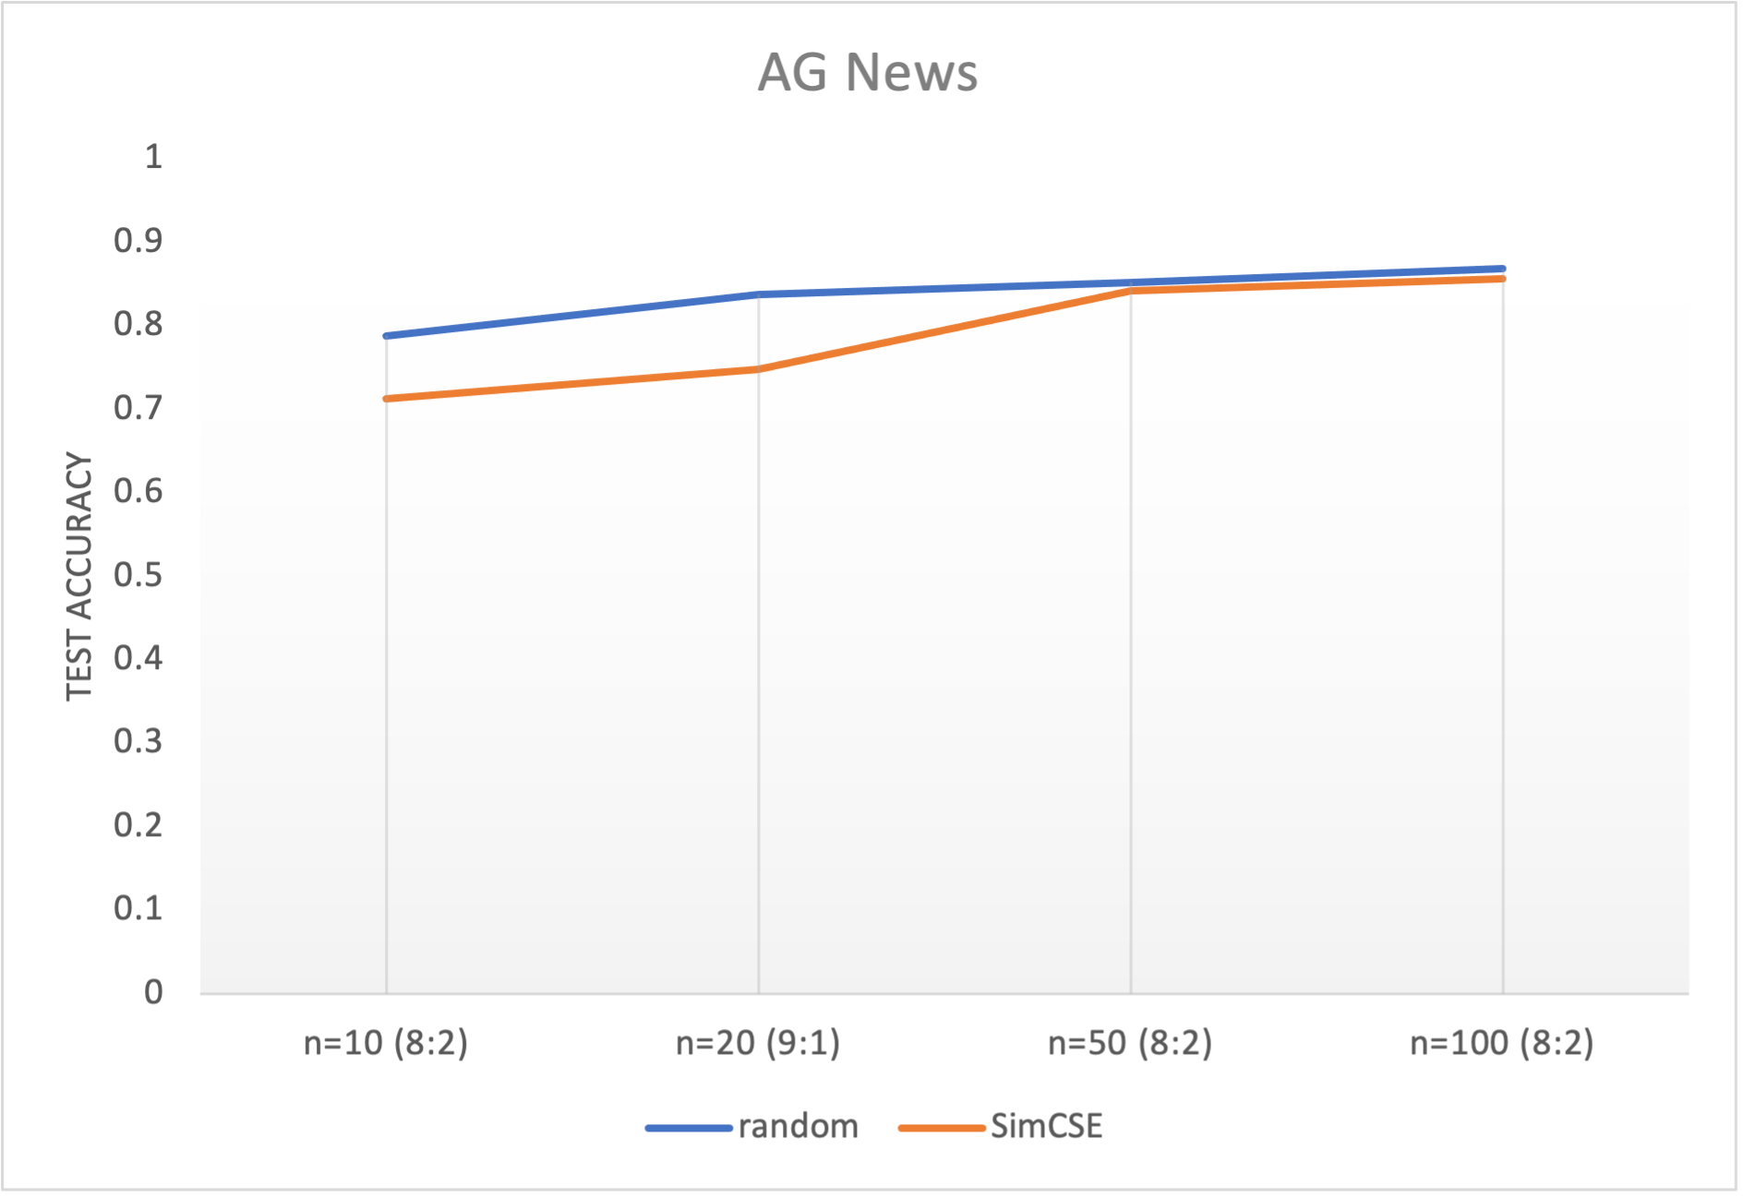
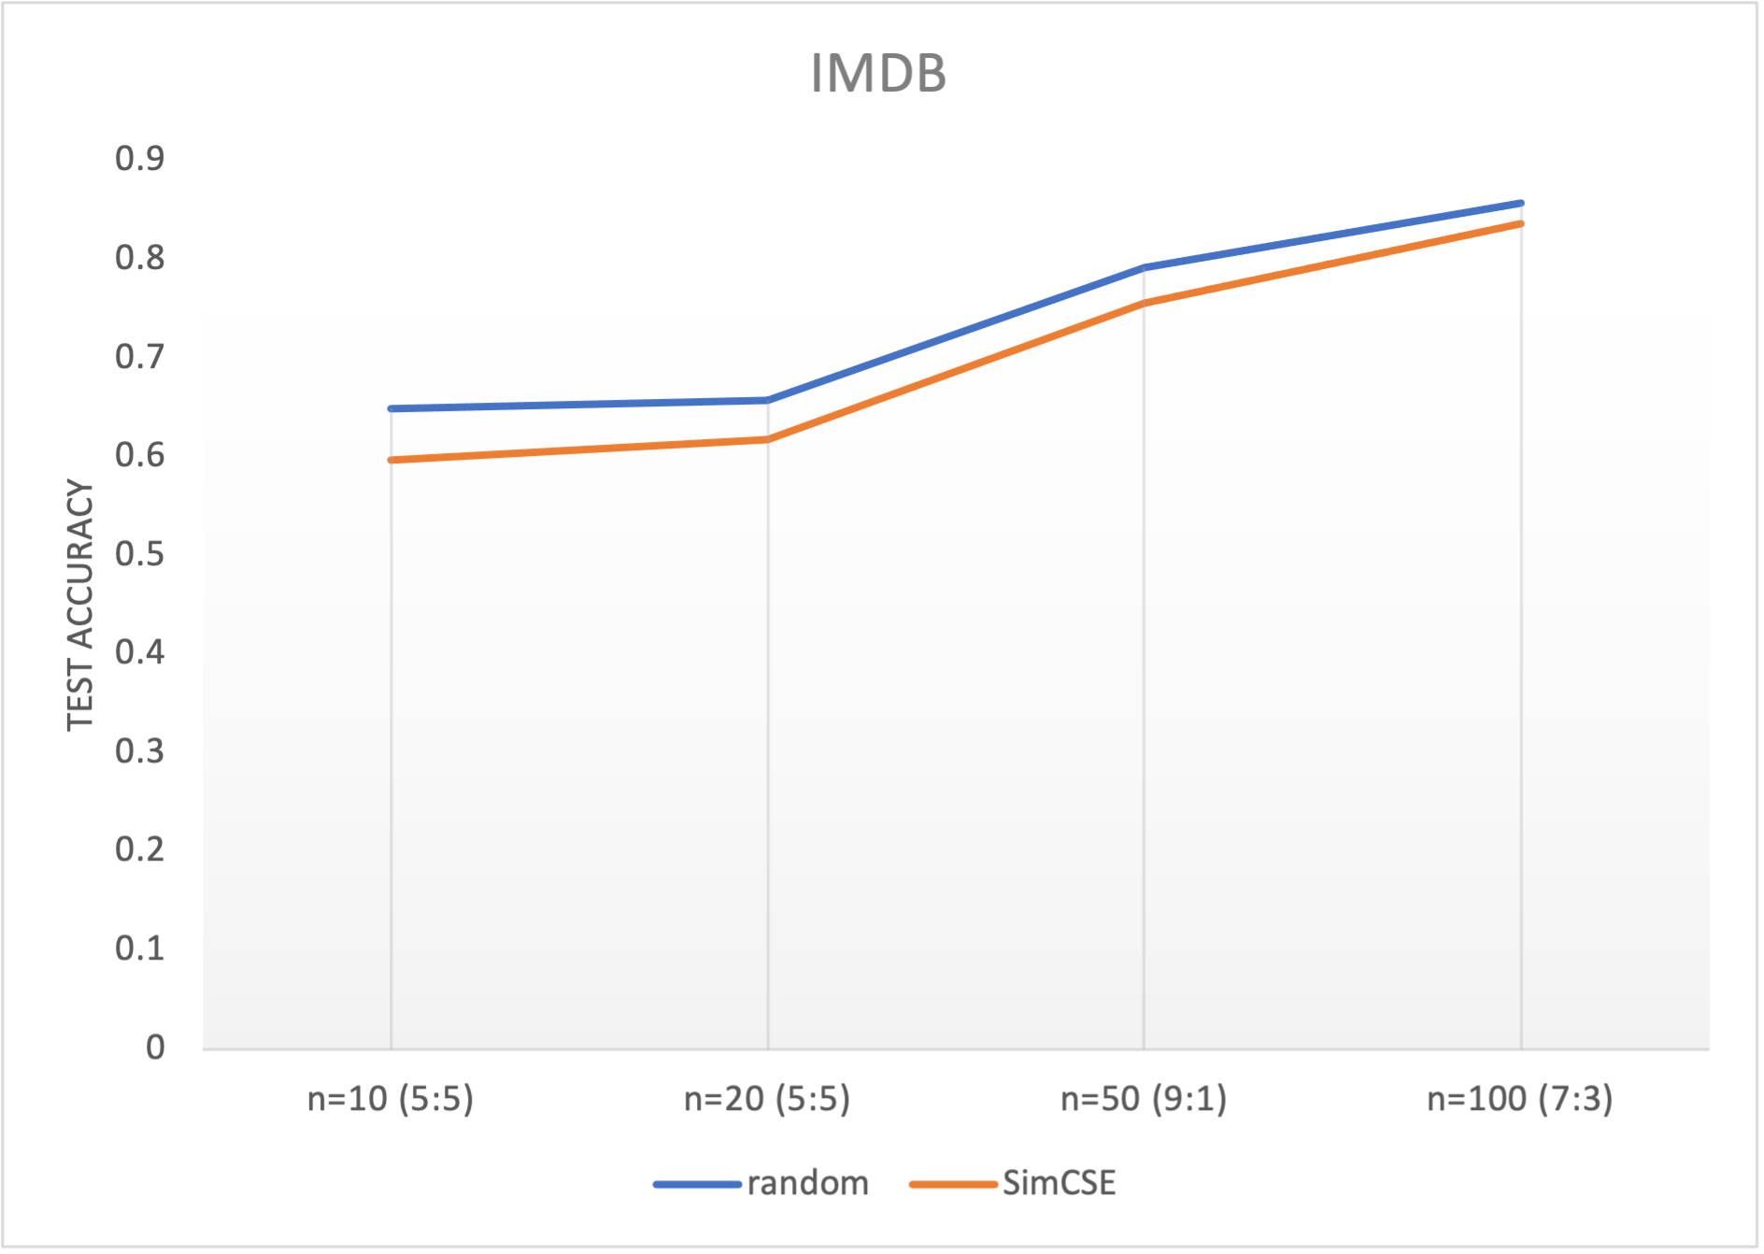
Results 2
예상과 다르게 SimCSE를 활용한 성능이 대체로 random보다 떨어짐.

Slide 31
Results 2

Slide 32
Results 2
why?
가장 가까운 sample을 dev set으로 보내다 보니 다음과 같은 문제 발생 가능
1) train set에 남아있는 가장 가까운 sample에 overfitting 되는 식으로 학습이 될 수 있음.
2) sample들이 몰려 있는 경우, 계속 비슷한 sample을 validation set에 보내면서 다양성이 떨어짐.

Slide 33
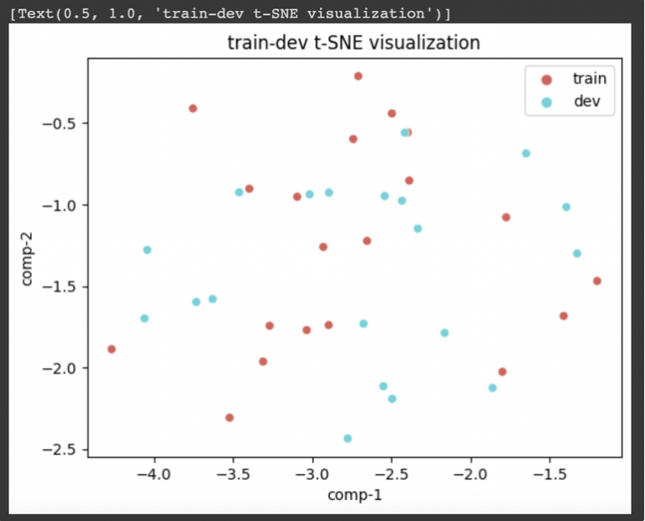
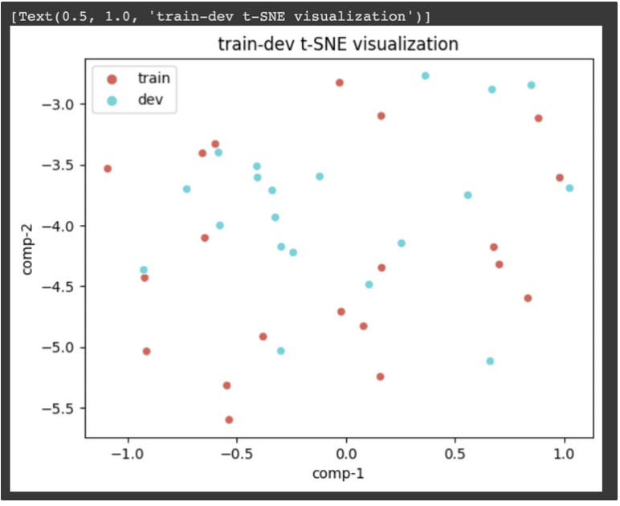
Results 2
IMDB
Random
SimCSE
SimCSE의 데이터가 뭉쳐있는 것을 확인할 수 있음(다양성 부족)
-> Dev set이 Train set을 대표하지 못함 -> 성능 저하의 원인으로 추정

Slide 34
4
향후 방향성

Slide 35
Results 2
따라서, cluster를 활용하는 방식 등을 통해 다양하고,
overfitting을 방지할 수 있는 split 방법론을
future work로 설정

Slide 36
감사합니다!

